Slide 1
BỆNH ÁN
Nhóm 6

Slide 2
I. Hành chính
Họ và tên: Lê Thị Xuân Lang
Tuổi: 76 tuổi (1947)
Giới tính: Nữ
Địa chỉ: Quận 10, TP.HCM
Nghề nghiệp: Về hưu (Giáo viên)
Ngày giờ nhập viện : 9h30 ngày 17/02/2023
Mã bệnh nhân : N23-0037160 Số VV : 23-0016555
Giường : 12-15A-01 Khoa Hậu môn – Trực tràng BV ĐHYD

Slide 3
II. Lý do nhập viện
Thay đổi thói quen đi tiêu
Notes:
Đauhạsườn phải

Slide 4
III. Bệnh sử
Trong vòng 8 tháng nay (06/2022), bệnh nhân đi cầu thay đổi so với trước đây (bình thường bệnh nhân đi tiêu 1 lần/1 ngày, phân vàng đóng khuôn), hiện tại xuất hiện táo bón, đi tiêu khó, phải rặn nhiều, cảm giác đi tiêu không hết phân, đi tiêu phân nhỏ, khoảng 2-3 lần/ngày. Tình trạng diễn tiến kéo dài, bệnh nhân khám sức khỏe định kỳ phát hiện CEA tăng → BN đi khám BV Victoria, được nội soi và sinh thiết chẩn đoán ung thư đại tràng → Đi khám ĐHYD
Trong quá trình bệnh, bệnh nhân không sốt, không buồn nôn, nôn, không đau bụng, không khó thở, đi tiểu vàng trong, không gắt buốt, lượng không đổi so với bình thường, sụt 5kg/6 tháng (50 → 45kg)

Slide 5
III. Bệnh sử
Tình trạng lúc nhập viện
Bệnh nhân tỉnh, tiếp xúc tốt
Sinh hiệu lúc nhập viện
Mạch 99 lần/phút HA 116/65 mmHg
Nhịp thở 18 lần/phút Nhiệt độ 37 độ C SpO2 98%

Slide 6
IV. Tiền căn
1. Bản thân
Nội khoa:
THA, Bệnh tim thiếu máu cục bộ 5 năm, đang điều trị với Concor 2.5mg, Lipitor 10mg, Vastarel 20mg, Plavix 75mg
ĐTĐ 1 năm, đang điều trị với Metformin 500mg, Diamicrom 30mg
Không ghi nhận tiền căn viêm gan B, C, bệnh lý đường tiêu hóa, các bệnh lý nội khoa khác
Ngoại khoa
Cắt tử cung năm 40 tuổi vì u xơ tử cung

Slide 7
IV. Tiền căn
Sản khoa
PARA
Mãn kinh năm 50 tuổi
Thói quen: không sử dụng rượu bia, thuốc lá, ăn chay trường 11 năm
Dị ứng: Nấm, trứng
2. Gia đình
Không ghi nhận tiền căn polyp đại tràng, ung thư đại trực tràng, các bệnh lý tiêu hóa khác

Slide 8
V. Lược qua các cơ quan
- Chưa ghi – NA ghi

Slide 9
VI. Khám lâm sàng (10h ngày 27/02/2023)
1. Tổng quát:
Bệnh nhân tỉnh, tiếp xúc tốt
Sinh hiệu
Mạch 76 lần/phút HA 130/70 mmHg
Nhịp thở 18 lần/phút Nhiệt độ 37 độ C SpO2 98%
Chiều cao 148 cm, cân nặng 45kg → BMI 20.5 kg/m2 da, thể trạng trung bình
Da niêm hồng, kết mạc mắt hồng, không dấu xuất huyết dưới da
Hạch ngoại biên không sờ chạm

Slide 10
VI. Khám lâm sàng (10h ngày 27/02/2023)
2. Đầu mặt cổ
Cân đối, môi không khô, lưỡi không dơ
Tuyến giáp không to, TMC (-)
Hạch thượng đòn, hạch cổ không sờ chạm
3. Lồng ngực
Cân đối, di động đều theo nhịp thở, không sẹo mổ cũ, không tuần hoàn bàng hệ
Phổi: rung thanh đều, gõ trong, rì rào phế nang êm dịu
Tim: mỏm tim KLS V đường trung đòn trái, diện đập 1x1 cm2, T1, T2 đều rõ, tầm số 80 lần/phút, không âm thổi

Slide 11
VI. Khám lâm sàng (10h ngày 27/02/2023)
4. Bụng
Bụng cân đối, di động đều theo nhịp thở, sẹo mổ lành tốt, không sưng đỏ, không tiết dịch bất thường
Nhu động ruột 6 lần/phút
Bụng mềm, không điểu đau khu trú
Gan lách không sờ chạm
Chưa thăm khám hậu môn trực tràng

Slide 12
VII. Tóm tắt bệnh án
Bệnh nhân nữ, 76 tuổi, nhập viện vì thay đổi thói quen đi tiêu, qua hỏi bệnh và thăm khám ghi nhận
TCCN:
Táo bón, tiêu nhiều lần trong ngày, phân nhỏ
Sụt cân 5kg/6 tháng (50 → 45kg)
TCTT:
Sẹo mổ ở bụng
Tiền căn:
THA, bệnh tim thiếu máu cục bộ, ĐTĐ đang điều trị ổn

Slide 13
VIII. Đặt vấn đề
1. Thay đổi thói quen đi tiêu
2. Sụt cân có ý nghĩa
3. Tiền căn: THA – Bệnh tim thiếu máu cục bộ - ĐTĐ

Slide 14
IX. Chẩn đoán
1. Chẩn đoán sơ bộ:
- Ung thư đại tràng
2. Chẩn đoán phân biệt
- Ung thư trực tràng

Slide 15
X. Biện luận
1. Thay đổi thói quen đi tiêu

Slide 16
XI. Đề nghị cận lâm sàng
1. Cận lâm sàng chẩn đoán
Nội soi đại trực tràng + sinh thiết làm GPB nếu có tổn thương
CT-scan bụng chậu có cản quang
2. Cận lâm sàng hỗ trợ, theo dõi
TPTTBM
Đường huyết
ECG
Xquang ngực thẳng
BUN, Creatinin máu
AST, ALT
Ion đồ
TPTNT

Slide 17
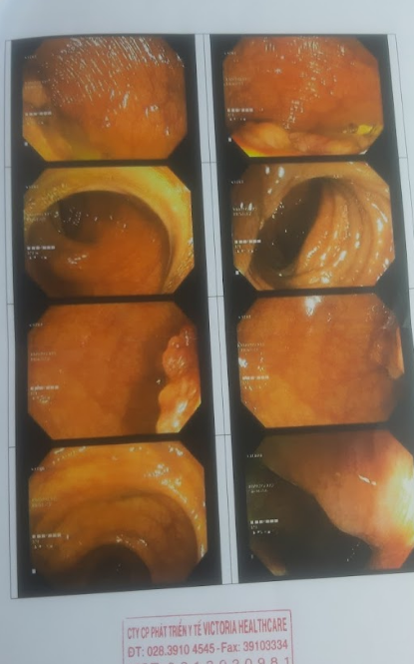
XII. Biện luận cận lâm sàng
1. Nội soi đại trực tràng
Kênh hậu môn: trĩ độ I
Trực tràng – Đại tràng Sigma: Niêm mạc trơn láng, polyp 1.5 cm cách bờ hậu môn 20cm
Đại tràng trái và góc lách: niêm mạc trơn láng, không u bướu
Đại tràng ngang và góc gan: u gây tắc ruột, sinh thiết
Đại tràng phải: niêm mạc trơn láng, không u bướu

Slide 18
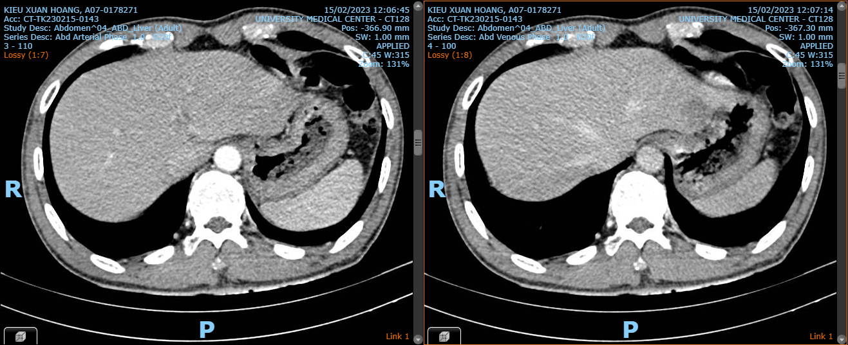
XII. Biện luận cận lâm sàng
1. CT-scan bụng có cản quang

Slide 19
XII. Biện luận cận lâm sàng
1. CT-scan bụng có cản quang
* Gan và đường mật : - Gan :Không to, bờ khá đều. - Nhu mô gan :Ổ tổn thương phân thùy bên, gây lồi nhẹ bờ gan, KT # 2.2 x 2.8 cm, đậm độ thấp, bắt thuốc kém ở thì động mạch và thải thuốc ở các thì sau. - Nốt đậm độ thấp ở hạ phân thùy VIII, d# 9mm. Không thấy huyết khối tĩnh mạch cửa - Đường mật :Đường mật trong và ngoài gan không giãn. - Túi mật :Không to. * Tụy : -Không thấy bất thường đậm độ nhu mô tuỵ. * Lách : -Không thấy bất thường đậm độ nhu mô lách. * Thận và niệu quản : -Vài nang hai thận, d ≤ 3cm. - Đài thận, bể thận và niệu quản hai bên :Không giãn. Sỏi nhỏ thận trái, d # 4mm.

Slide 20
XII. Biện luận cận lâm sàng
1. CT-scan bụng có cản quang
* Mạch máu : -Không thấy bất thường mạch máu. * Hạch : -Không phát hiện hạch to. * Phổi / trung thất trong trường khảo sát: - * Ghi nhận khác : -Thoái hóa cột sống thắt lưng và ngực thấp. Trượt trước nhẹ của tầng L5/S1. Vài nốt tăng đậm độ ở xương chậu và xương đùi trong trường khảo sát, nghĩ đảo xương. Kết Luận: * Ổ tổn thương gan trái, LIRADS 4, khả năng HCC. * Nốt đậm độ thấp gan phải, cần theo dõi thêm. * Sỏi thận trái + Nang hai thận.

Slide 21
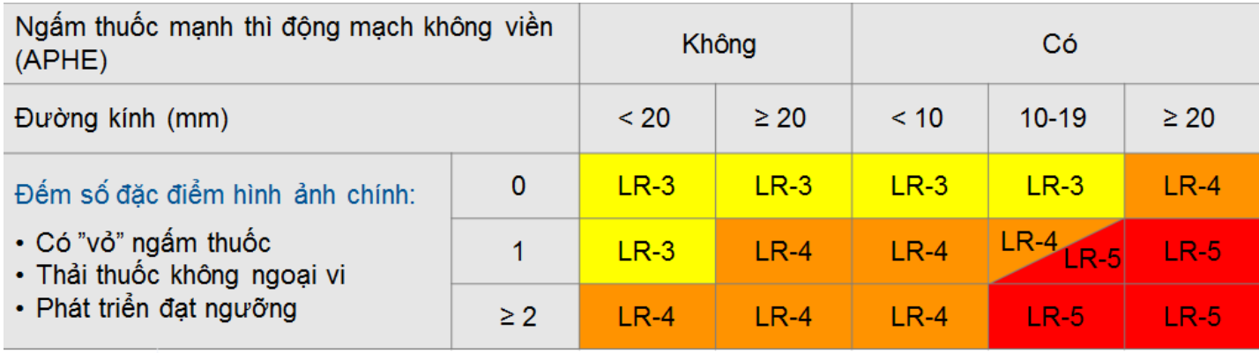
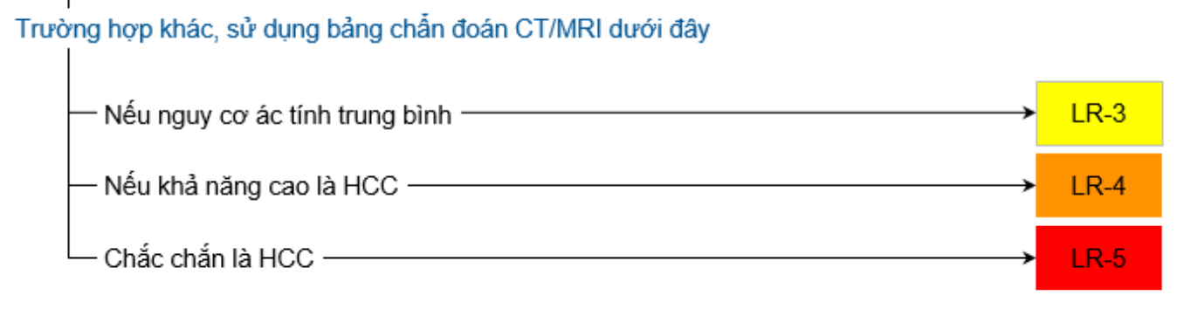
XII. Biện luận cận lâm sàng

Slide 22
XII. Biện luận cận lâm sàng
2. TPTTBM
WBC | 6.83 G /L
Neu%​​ | 66 % N
Neu#​​ | 4.51 N
Lym%​​ | 22.7 % L
Lym#​​ | 1.55 L
Mono%​​ | 8.45 % M
Mono#​​ | 0.577 M
Eos%​​ | 2.17% E
Eos#​​ | 0.149 E
Baso%​​ | 0.663 % B
Baso# | 0.045 B
RBC​​ | 4.89 T/L
HGB​​ | 152 g/L
HCT​​ | 0.411 L/L
MCV​​ | 94.4 fL
MCH​​ | 30.2 pG
MCHC​​ | 320 g/L
RDW​​ | 13.5 %
PLT​​ | 192 G/L

Slide 23
XII. Biện luận cận lâm sàng
3. Sinh hoá máu
AFP | 142.6
PT | 13.6 giây
aPTT​ | 32.4 giây
INR | 1.24
Nhóm máu ABO, Rh(D)​​ | O+
AST | 28
ALT | 31
Bilirubin TP | 0.82 mg/dL
Bilirubin TT | 0.3 mg/dL
Protein toàn phần | 78.4 g/L
Albumin | 43.2 g/L
HBsAG | 4922.58 Dương tính
Anti - HCV | 0.13 Âm tính
Glucose | 81 mg/dL
Ure | 33.56 mg/dL
Creatinin​​ | 74.5 umol/L
eGFR | 93 ml/ph/1.73m2 da
Cholesterol​​ | 191 mg/dL
HDL Cholesterol​​ | 53 mg/dL
Non - HDL​​ Cholesterol​​ | 138.2 mg/dL
LDL​​ Cholesterol​​ | 125 mg/dL
Triglyceride | 0.68 mmol/L
Na | 141 mmol/L
K | 4.11 mmol/L
Ca | 108 mmol/L

Slide 24
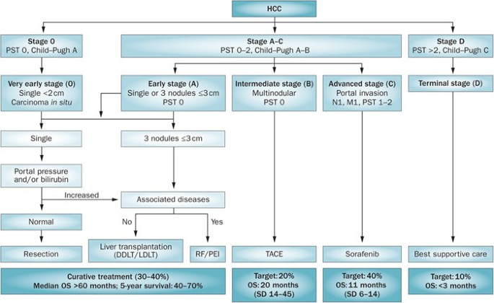
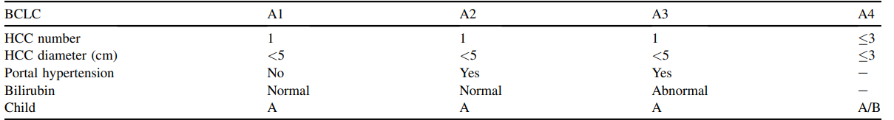
XII. Biện luận cận lâm sàng

Slide 25
XII. Biện luận cận lâm sàng
Kết quả CT-scan bụng ghi nhận hình ảnh tổn thương phân thuỳ bên bắt thuốc ở thì động mạch và thải thuốc ở thì tĩnh mạch → HCC
Phân giai đoạn theo BCLC : Child-Pugh A (5 điểm), ECOG 0, khối u đơn độc < 5cm (2.2 x 2.8 cm), không tăng áp tĩnh mạch cửa, billirubin trong giới hạn bình thường → BCLC A1
Đánh giá chức năng gan
Chức năng tế bào gan bình thường (AST, ALT, Bilirubin, INR, Protein, Albumin trong giới hạn bình thường)
Không ghi nhận tình trạng tăng áp lực tĩnh mạch cửa (Tiểu cầu bình thường, lách không to)

Slide 26
XIII. Chẩn đoán xác định
Ung thư biểu mô tế bào gan phân thuỳ bên BCLC A1 /Viêm gan siêu vi B mạn, THA

Slide 27
XIV. Điều trị
Phẫu thuật cắt phân thuỳ bên gan

Slide 28
XV. Tiên lượng
U đơn độc, kích thước < 3cm, giai đoạn sớm, chức năng gan tốt, AFP < 200 → Tiên lượng tốt, tỉ lệ sống còn 5 năm là 50 - 70%, tuy nhiên tỉ lệ tái phát cũng cao 50 - 70%.

